Slide 1



UI MOBILE
Present By Kelompok 2

Slide 2

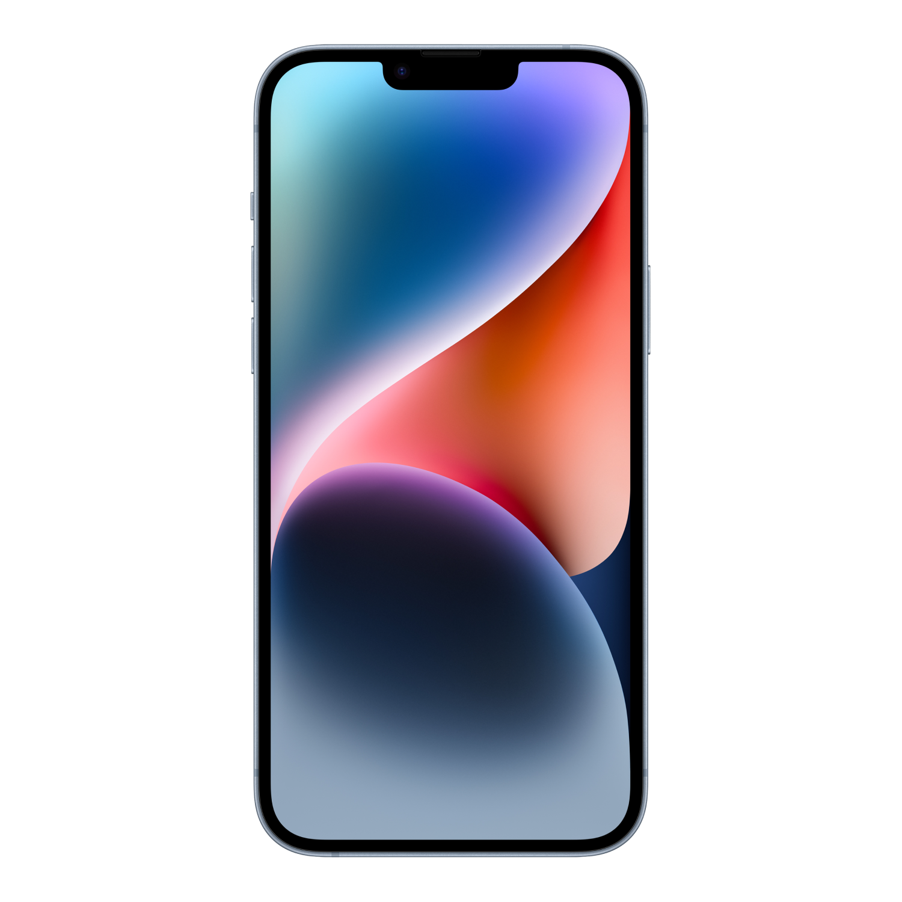
Pengenalan Mobile
Mobile adalah sebuah sistem perangkat lunak yang memungkinkan setiap pemakai melakukan mobilitas dengan perlengkapan PDA-asisten digital perusahaan pada telepon genggam atau seluler. Android dan iOS merupakan sistem operasi mobile yang untuk saat ini merajai pasaran. Aplikasi mobile juga dikenal sebagai web app, online app, iPhone app atau smartphone app.

Slide 3
Sejarah Mobile
Pada abad 19, teknologi telah berkambang dan terus berkembang hingga terciptanya handphone atau bisa juga disebut dengan telefon genggam. Kemudian pada abad 20, perkembangan teknologi semakin pesat perkembangannya hingga terciptanya internet. Internet ini memicu untuk semua teknologi untuk berkembang dan maju lebih dari yang dibayangkan sebelumnya, terutama untuk handphone atau telefon genggam.

Slide 4
Sejarah Mobile
Mulai dari website yang dapat di akses dengan mobile view atau responsif dengan tampilan handphone, hingga aplikasi yang dapat terhubung dengan internet dan bahkan aplikasi yang membutuhkan internet untuk dapat menjalankan aplikasi tersebut.

Slide 5
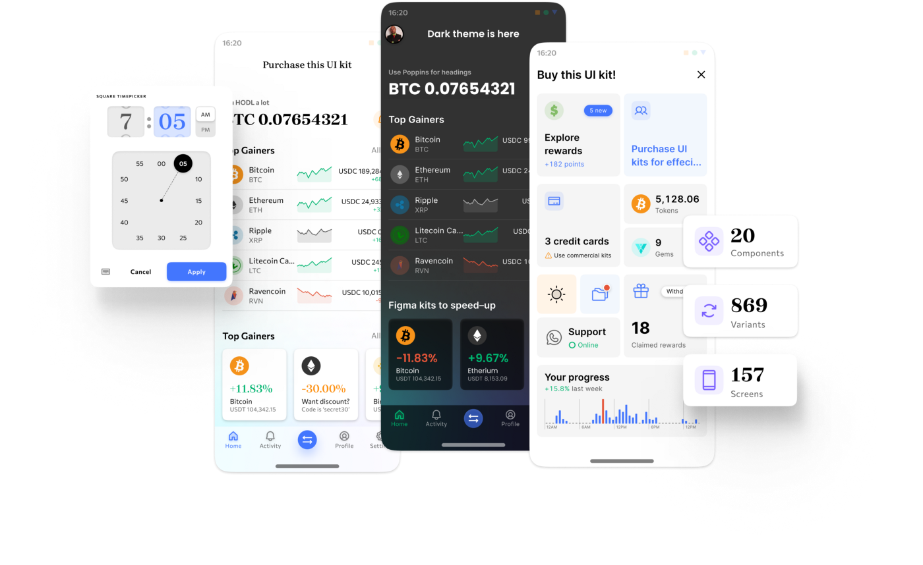
Definisi UI
User Interface adalah tampilan grafis interaktif pada sebuah aplikasi atau website yang membantu pengguna untuk berinteraksi fitur-fitur, konten, dan juga fungsi-fungsi didalamnya

Slide 6
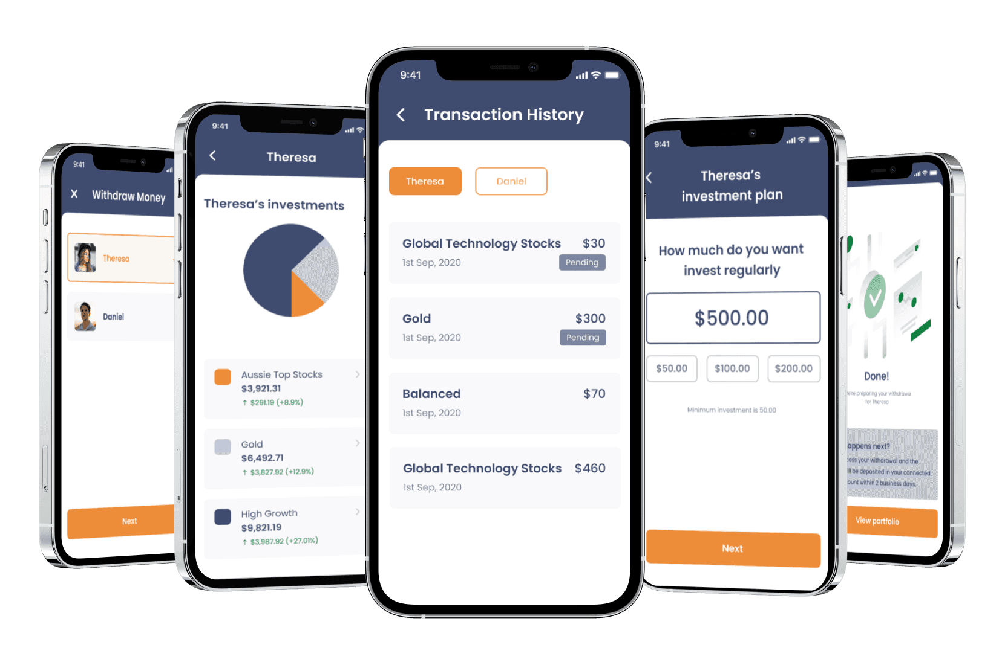
Pengertian Mobile Web
Mobile web adalah halaman HTML berbasis browser yang diakses menggunakan perangkat portable (smartphone atau tablet) melalui jaringan seluler seperti 3G, 4G maupun Wifi. Mobile Web dirancang untuk menampilkan data seperti teks, gambar, dan video dari sebuah website kedalam sebuah tampilan yang lebih kecil yakni perangkat mobile.

Slide 7
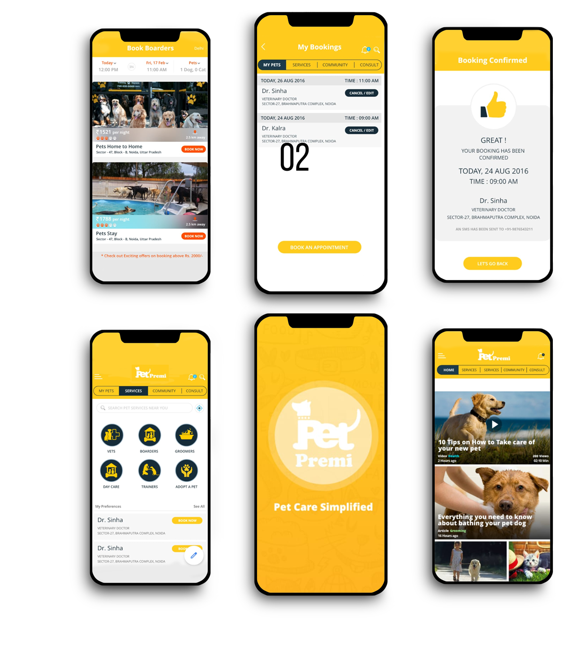
Pengertian Mobile Apps
Sedangkan mobile apps adalah sebuah aplikasi yang dibuat untuk perangkat mobile yang penggunanya harus melakukan pengunduhan atau download serta menginstall dari toko aplikasi seperti Google Play Store untuk perangkat Android dan Apple App Store untuk perangkat iOS dan masih banyak lagi toko aplikasi yang sesuai dengan platform smartphone.

Slide 8
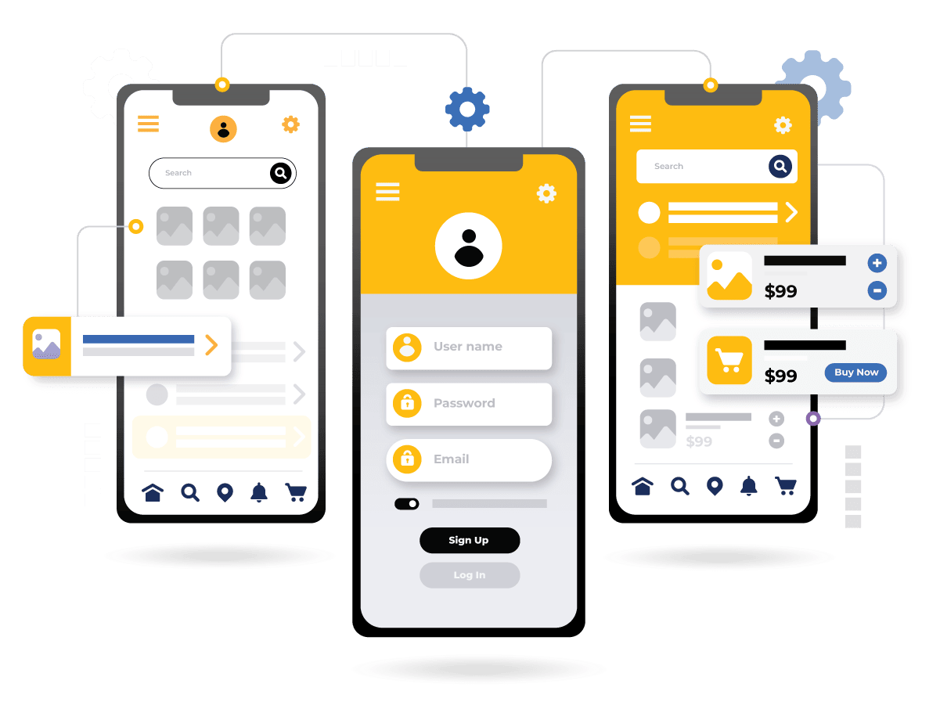
Perbedaan Mobile Web
Mobile web memerlukan aplikasi browser untuk mengakses informasi dari sebuah domain yang telah ditentukan. Mobile web juga sangat bergantung dengan saluran internet Anda. Secara jelas, mobile web tidak akan dapat digunakan jika tidak ada koneksi internet. Sedangkan mobile apps bisa saja keduanya. Konten – konten yang tersedia di mobile apps bisa di akses tanpa internet atau berbasis offline. Tetapi ada juga perangkat mobile apps yang harus terkoneksi dengan internet atau online.

Slide 9
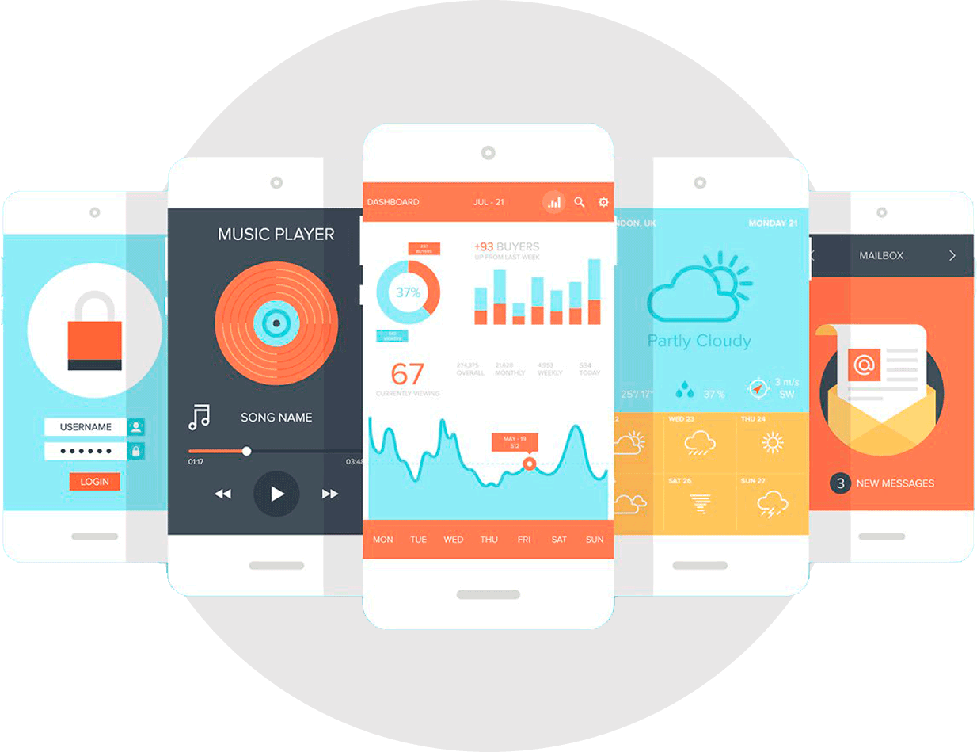
Karakteristik Mobile
Kontras Warna Baik
Agar tampilan tidak mengganggu pandangan pengguna dan terlihat indah, Perlu diperhatikan kontras warna yang pas dengan memperhatikan kombinasi warnyanya yang baik

Slide 10
Karakteristik Mobile
Informasi Terpapar Jelas, Ringkas, dan Terstruktur
Desain UI yang baik adalah saat tampilan terlihat minimalis dengan informasi yang tersampaikan dengan jelas dan harus disusun dengan terstruktur sehingga menimbulkan kebingungan pengguna

Slide 11
Karakteristik Mobile
Layar Responsif dengan Ukuran UI yang Efisien
Area sentuh pada suatu selection harus memiliki ukuran yang pas sehingga lebih mudah untuk disentuh tanpa mengganggu area sentuh pilihan lain (menghindari fat fingering)

Slide 12
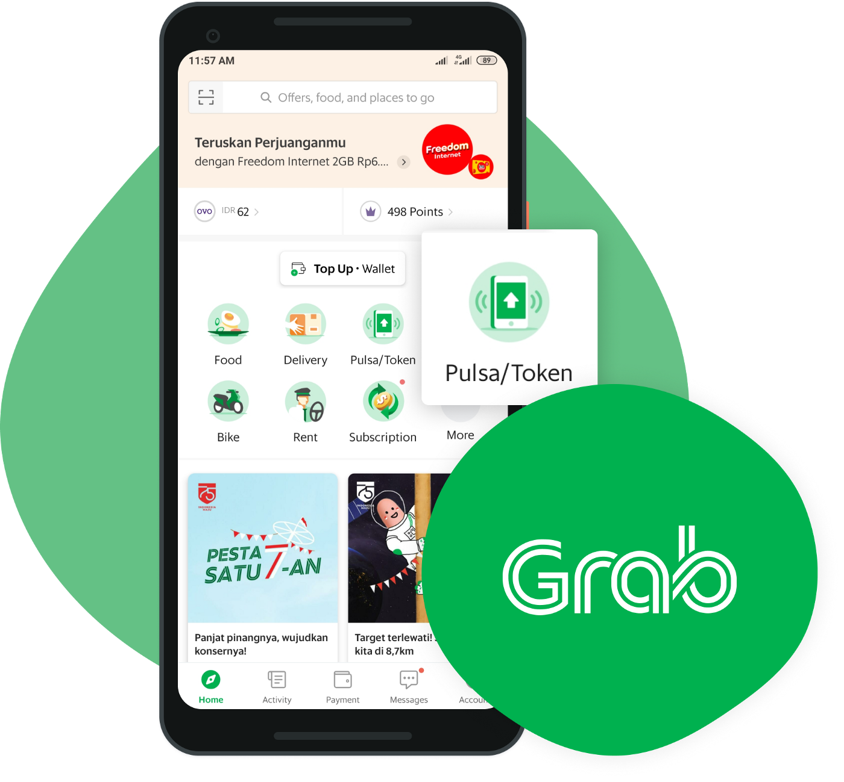
Manfaat User Interface
Memudahkan dalam proses interaksi dengan pengguna (user)
Manfaat user interface adalah menjadi sebuah jembatan antara pengguna dengan aplikasi

Slide 13
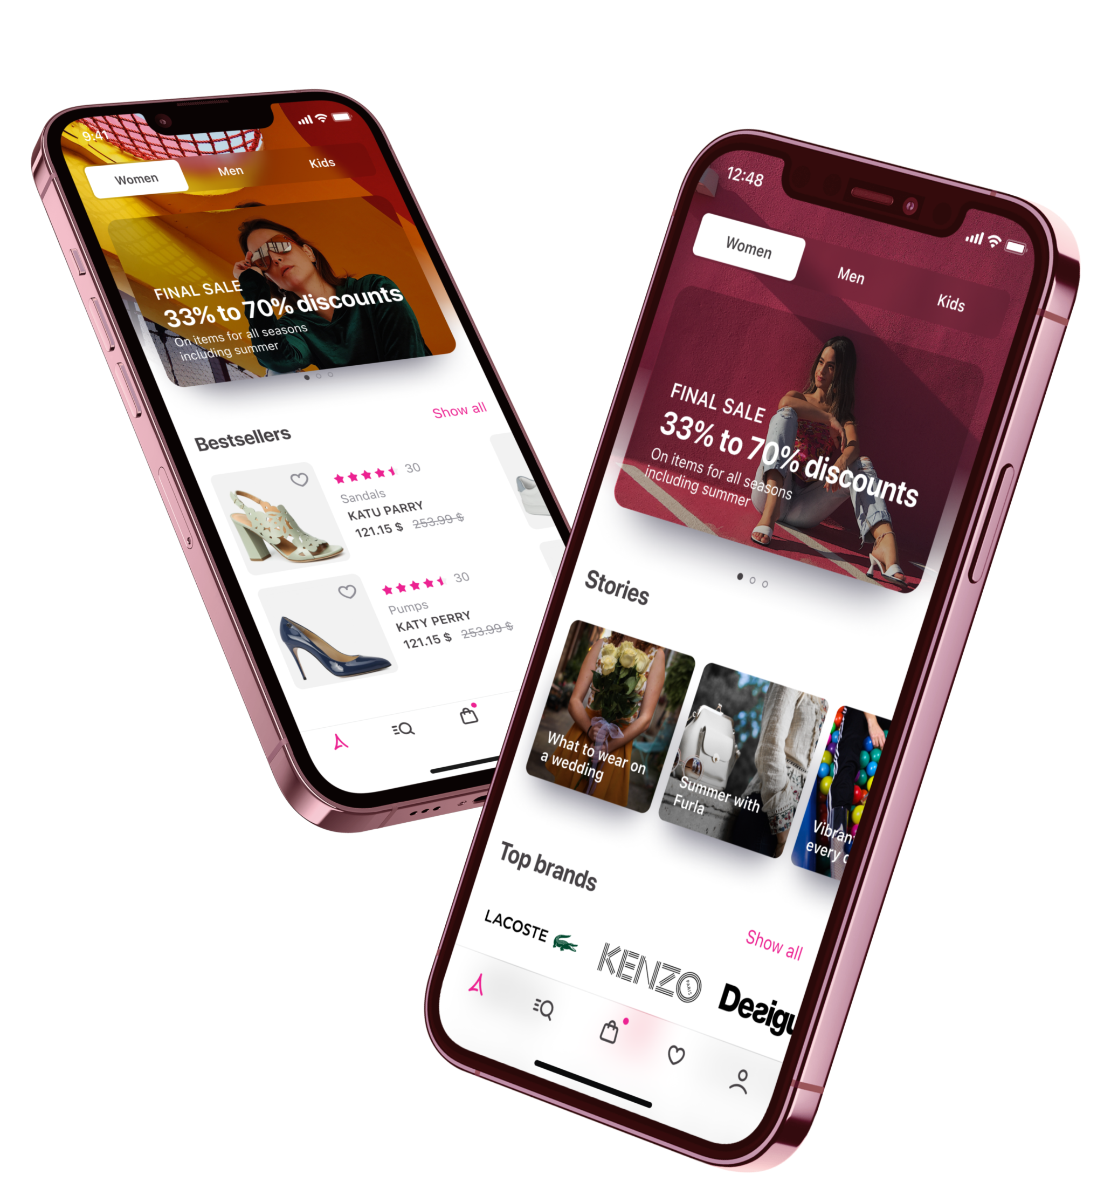
Manfaat User Interface
Meningkatkan branding sebuah perusahaan
Manfaat user interface selanjutnya, dapat meningkatkan branding atau nilai suatu produk perusahaan. Sehingga, user dapat mengetahui dengan jelas produk atau layanan bisnis perusahaan anda

Slide 14
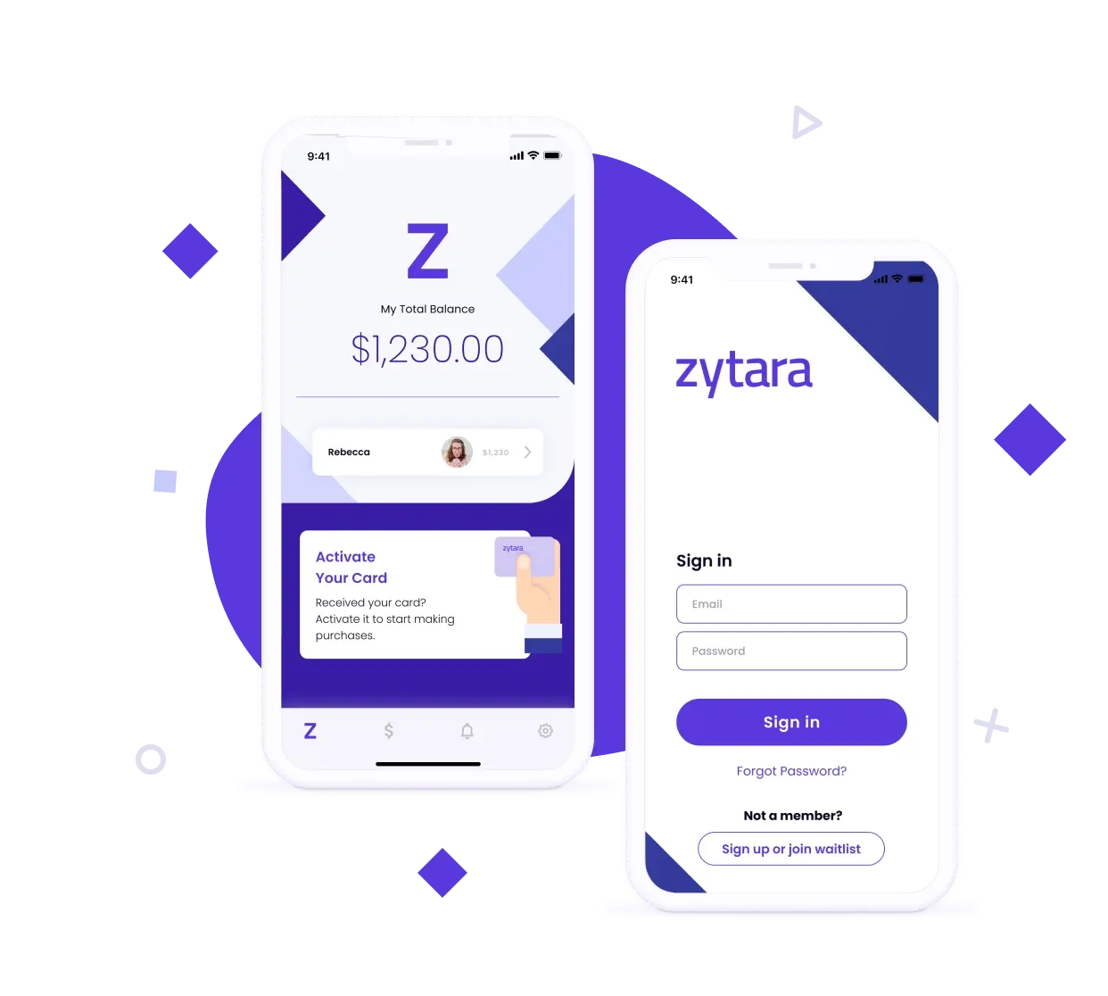
Manfaat User Interface
Meningkatkan keuntungan dalam bisnis yang dijalankan
Antarmuka pengguna yang berkualitas merupakan tampilan yang dapat memberikan peningkatan dalam keberhasilan dan pencapaian bisnis

Slide 15
Referensi
https://sis.binus.ac.id/2018/02/13/pengenalan-mobile/
https://socs.binus.ac.id/2020/12/02/mobile-user-interface/#:~:text=User%20Interface%20adalah%20tampilan%20grafis,dan%20juga%20fungsi%2Dfungsi%20didalamnya.

Slide 16


Thanks
Syukron jazakallah khairan
Kelompok 2
Pengembangan Perangkat Lunak

